Slide 1
ORIENTAÇÕES SOBRE:
Práticas e Soluções
para melhor Servir

Slide 2
Práticas e Soluções
para melhor Servir
Novas ações ou “repaginação” de ações que trouxeram inovações/melhoras às tarefas que servem à causa do Cristo.

Slide 3
Práticas e Soluções
para melhor Servir
Para esta atividade de sábado, dia 1 de julho, no período da tarde, foram elaborados 4 (quatro) grandes temas:
Processos Educacionais
Processos de Evangelização do Ser
Mediunidade
Integração Social

Slide 4
Práticas e Soluções
para melhor Servir
Processos Educacionais na Aliança
Oportunidade para compartilhar experiências inovadoras com processos em que a finalidade é a melhoria dos recursos de informar, educar, motivar no processo de transmissão de conhecimentos, informações e experiências.
Por exemplo, se foram testados com êxito formas criativas de melhorar o rendimento no curso de Expositores, de Entrevistadores, ou então as técnicas em aulas específicas nos programas de Evangelização, tais experiências podem ser compartilhadas para que mais pessoas alcancem melhor nível de excelência na realização destas atividades de capacitação.

Slide 5
Práticas e Soluções
para melhor Servir
Processos de Evangelização do Ser
Momento para apresentar experiências úteis ao melhor aproveitamento no decurso dos programas de Evangelização do Ser em nossa Aliança. Podem ser compartilhadas vivências e abordagens mais intensas em grupo, posturas, práticas e exercícios empregados por dirigentes e expositores. Também será útil apresentar observações ou experiências que contribuam para explicar e acompanhar ferramentas de auto-observação e apoio à reforma íntima.

Slide 6
Práticas e Soluções
para melhor Servir
Mediunidade
Espaço oferecido às pessoas que tenham desenvolvido esforços para melhoria e aperfeiçoamento da prática mediúnica compartilharem suas experiências. Podem ser expostas técnicas específicas para aulas, técnicas úteis para uso pelos monitores durante exercícios práticos, programas auxiliares de treinamento, reciclagem e revisão de grupos mediúnicos.
Também podem ser apresentados estudos que auxiliem a valorizar a experiência mediúnica no cotidiano dos Discípulos de Jesus e sua conexão com o plano superior, ou ainda a harmonização da mediunidade na vida de crianças e adolescentes. Também podem ser mostradas práticas de intercâmbio para atividades socorristas, orientação do plano superior, atividade psicográfica ou complementos à assistência espiritual.

Slide 7
Práticas e Soluções
para melhor Servir
Integração Social
As casas espíritas costumam estar associadas a atividades de assistência social já consagradas no meio espírita e que habitualmente constituem rico campo de experiências coletivas, para aprendizado e vivência fraterna.
Nessa área, a criatividade merece ser reconhecida para sair da rotina, enfrentar os desafios da atualidade e ampliar as possibilidades de melhor servir, aliadas à transformação interior dos voluntários.
Serão bem-vindas as apresentações que motivarem alunos, servidores, discípulos e voluntários em geral a construírem uma sociedade mais espiritualizada no presente e no futuro.

Slide 8
Práticas e Soluções
para melhor Servir
Tempo para a apresentação:
20 minutos

Slide 9
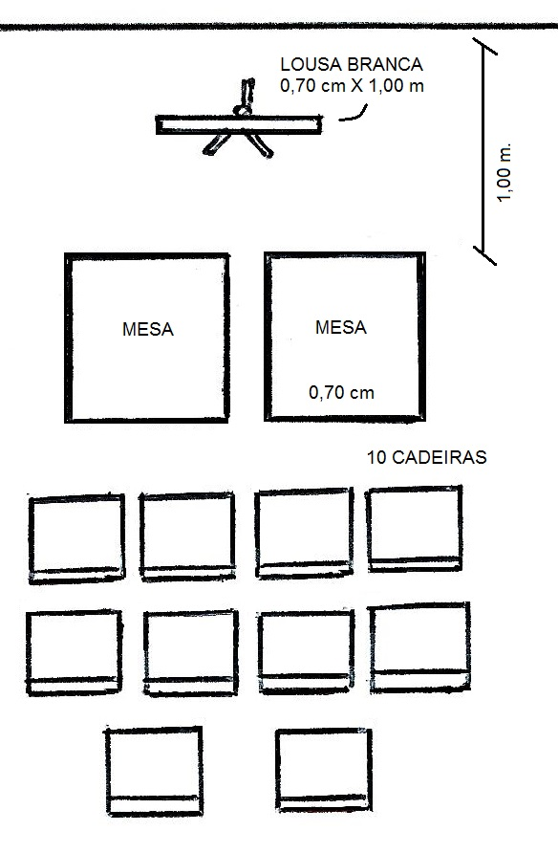
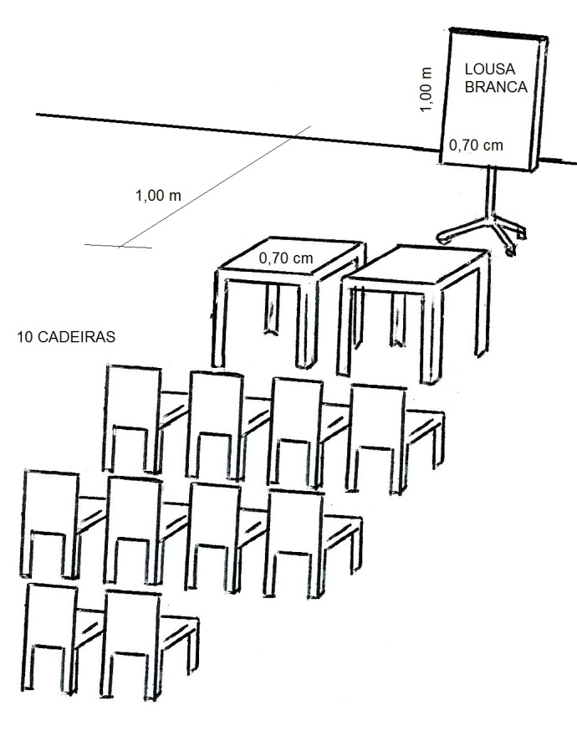
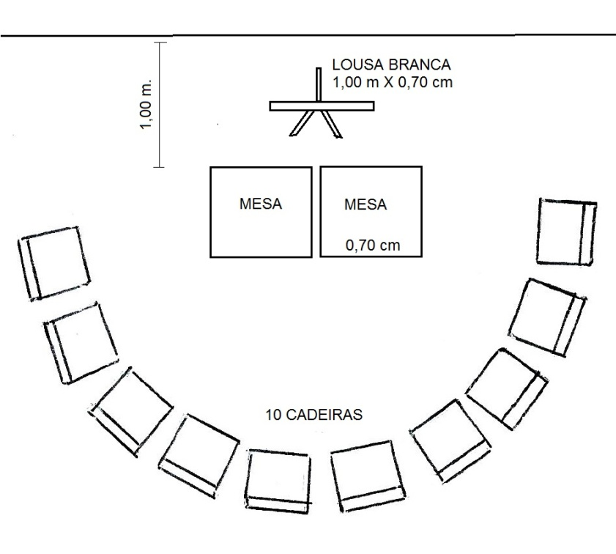
Práticas e Soluções
para melhor Servir
Ambiente físico disponível para as apresentações

Slide 10
Práticas e Soluções
para melhor Servir
Recursos físicos que estarão disponíveis para as apresentações:
Cavalete com quadro:
Para escrever; projetar apresentações e/ou servir de apoio para banners
- Pontos físicos de elétrica e adaptadores de tomadas
- Cadeiras e mesas
- Canetas especiais para escrever no quadro
- Papel e canetas

Slide 11
Práticas e Soluções
para melhor Servir
Recursos NÃO disponíveis:
Projetores Multimidia
Notebooks
Equipamentos de som

Slide 12
Práticas e Soluções
para melhor Servir
Formas possíveis de apresentação:
Com projetores multimidia
Banners
70 cm
x
100 cm

Slide 13
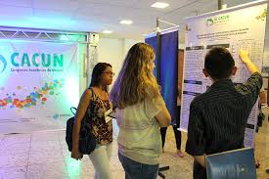
Práticas e Soluções
para melhor Servir
Cada grupo terá um horário especial, numa grade a ser posteriormente divulgada, para fazer sua apresentação de 20 minutos.
Fora deste horário, as pessoas circularão livremente entre os vários grupos de apresentadores e poderão tirar dúvidas e conversar com as equipes.

Slide 14
Práticas e Soluções
para melhor Servir
Cada grupo poderá levar outros materiais de divulgação como:
Cartazes;
Folhetos;
CDs/DVDs;
Fotos;
Outros
Para serem distribuídos aos visitantes.

Slide 15
Práticas e Soluções
para melhor Servir
Para mais informações, escreva para:
alianca@alianca.org.br

